Slide 1
2019
《新时代思政教育数据库》介绍
—— 深挖思政元素，提供思政教育资源建设素材
2019.09

Slide 2
01
高校思政教育的指导思想
目 录
02
思政课的改革创新—课程思政
03
如何辅助高校上好思政课

Slide 3
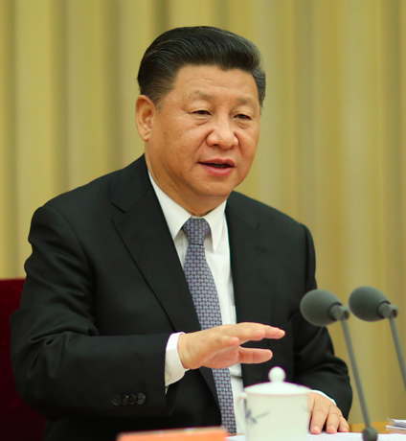
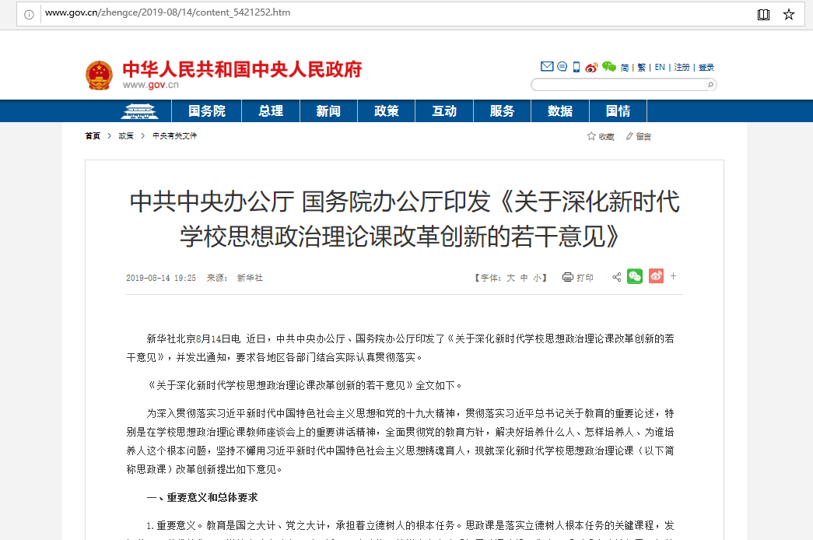
1 高校思政课是落实立德树人根本任务的关键课程
推动思想政治理论课改革创新，要不断增强思政课的思想性、理论性和亲和力、针对性”。

Slide 4
1 高校思政课是落实立德树人根本任务的关键课程
问题
面对新形势新任务新挑战，有的地方和学校对思政课重要性认识还不够到位，课堂教学效果还需提升，教材内容不够鲜活，教师选配和培养工作存在短板，体制机制有待完善，评价和支持体系有待健全，大中小学思政课一体化建设需要深化，民办学校、中外合作办学思政课建设相对薄弱，各类课程同思政课建设的协同效应有待增强，学校、家庭、社会协同推动思政课建设的合力没有完全形成，全党全社会关心支持思政课建设的氛围不够浓厚。
目标
大学阶段重在增强使命担当，引导学生矢志不渝听党话跟党走，争做社会主义合格建设者和可靠接班人。
课程内容要求
各高校要重点围绕习近平新时代中国特色社会主义思想，党史、国史、改革开放史、社会主义发展史，宪法法律，中华优秀传统文化等设定课程模块，开设系列选择性必修课程。

Slide 5
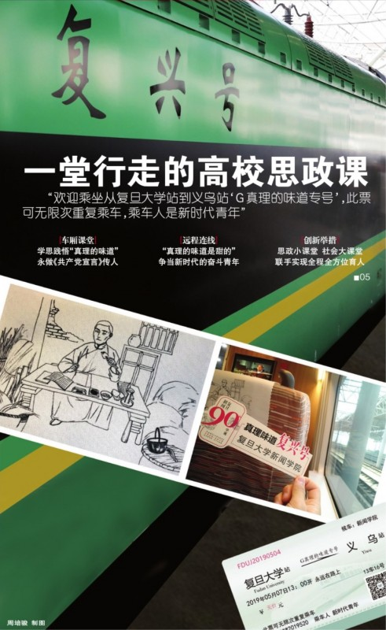
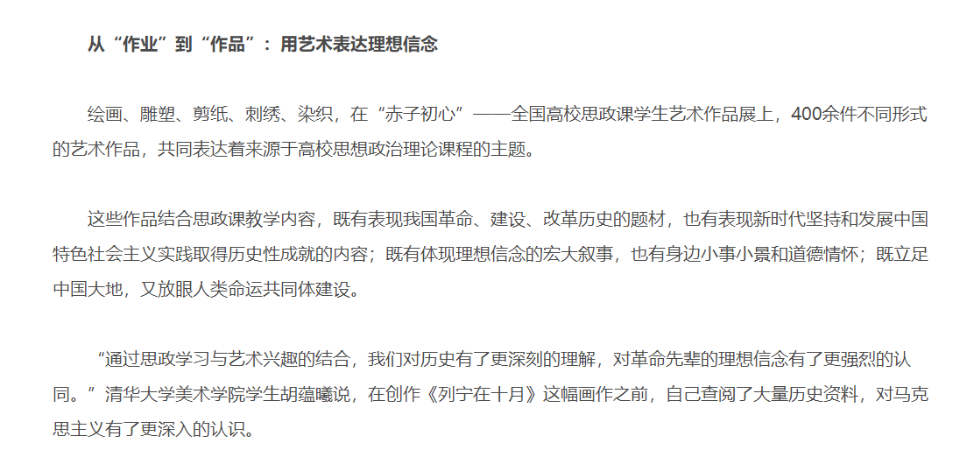
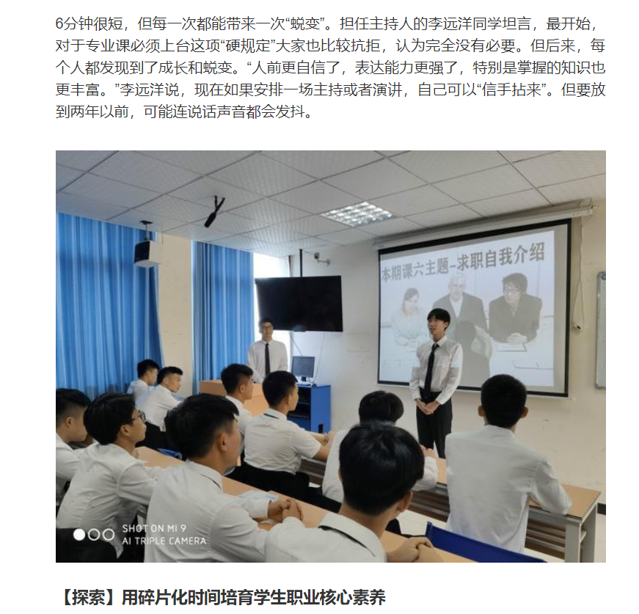
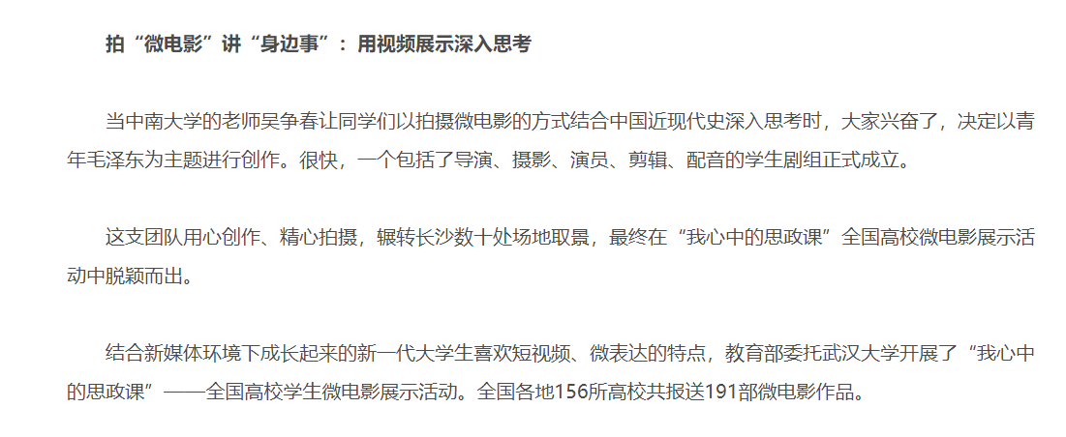
2 思政课的改革创新——课程思政

Slide 6
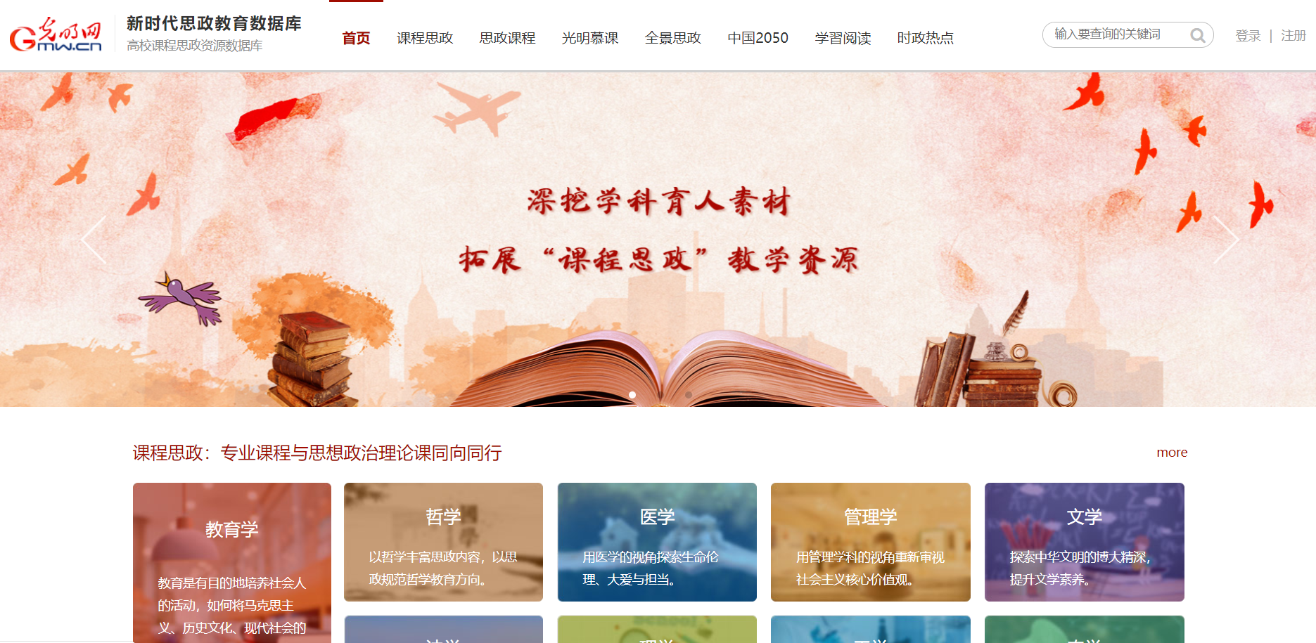
3 如何辅助高校上好思政课
《新时代思政教育数据库》以“深挖思政教育元素，提供思政教育资源建设素材”的理念，提供包括课程思政、思政课程、光明慕课、全景思政、中国2050、学習阅读、时政热点七大版块资源素材。数据库内容基于高校思政教育元素以及各专业学科的培养理念、人才素质等维度组合资源，从国家发展、专业学科建设、文化生活等方面传递“正能量”，引导学生树立正确的人生观、价值观和世界观。
通识思政课程素材
专业课程思政素材
德育元素思政素材

Slide 7
3.1 通识课程思政素材
以《马克思主义基本原理概论》、《毛泽东思想和中国特色社会主义理论体系》、《思想道德修养与法律基础》等高校必修通识思政课程内容为主线，围绕习近平新时代中国特色社会主义思想、中国的发展、红色文化等主题提供资源素材，加深学生对国家的认知，不断增强“四个自信”，激发学生传承民族文化、弘扬民族精神的历史使命与担当。
A
思政课程
B
中国2050
C
全景思政

Slide 8
3.1.1 思政课程
基于高校开设《马克思主义基本原理概论》、《毛泽东思想和中国特色社会主义理论体系概论》、《思想道德修养与法律基础》、《中国近代史纲要》、《形势与政策》五门必修思政课程提供不同章节内容资源素材。

Slide 9
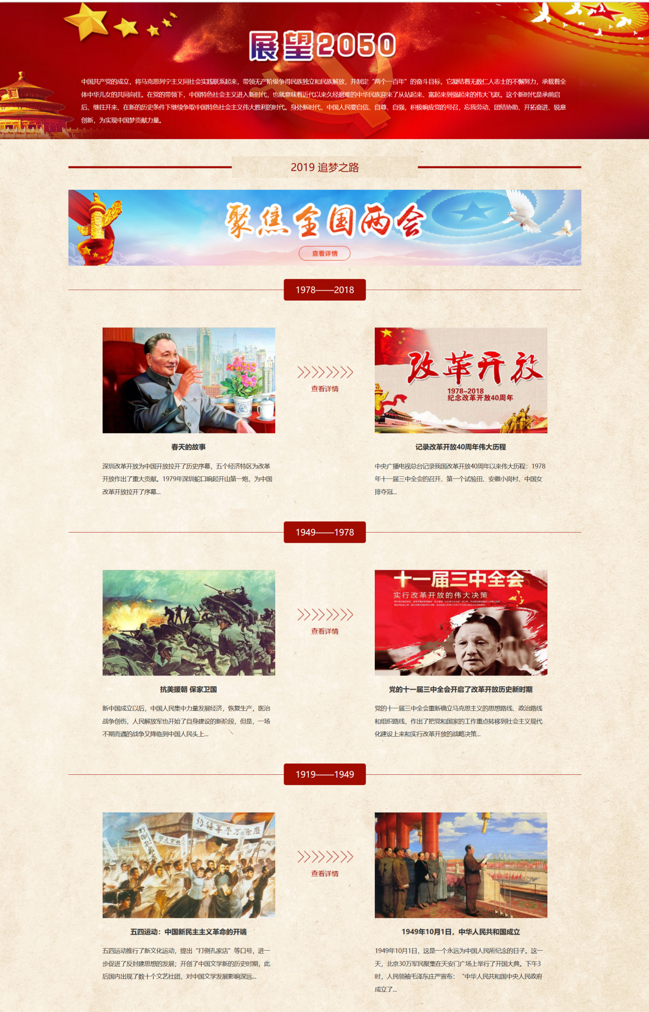
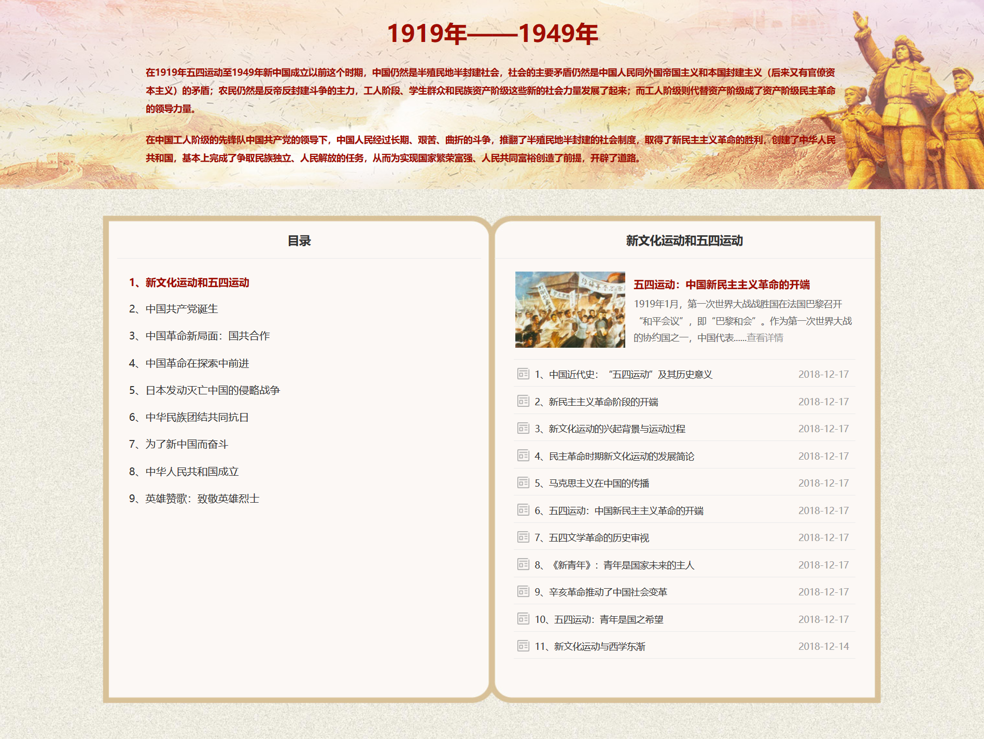
3.1.2 中国2050
记录国家人民在党的领导下实现中国两个百年目标的奋斗历程，展望未来。将信息资源与教材知识点融合，制定相应的专题内容，共将其划分为：1919—1949革命取得胜利、1949—1978社会主义摸索阶段、1978—2018改革开放40年的发展以及当下热点专题学习内容。

Slide 10
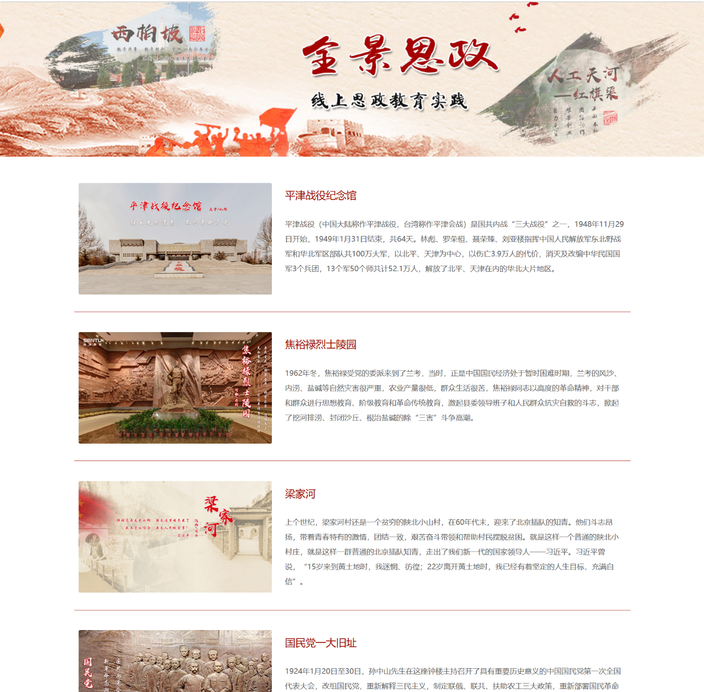
3.1.3 全景思政
选取与思政课堂结合的“爱国主义教育示范基地、百家红色旅游经典景区”，利用全景与融媒体技术，360°实景展示与历史、精神文化媒体资源的融合，让用户在浏览景点的同时获得“精神食粮”。
全景思政包括辛亥革命、建党、大革命、十年内战、抗日战争、人物楷模等9大模块30个红色基地，在讲解红色文化的同时，结合新时代新形势，融合时代元素，将红色文化记忆融入现代智慧成果之中。
新文化运动

Slide 11
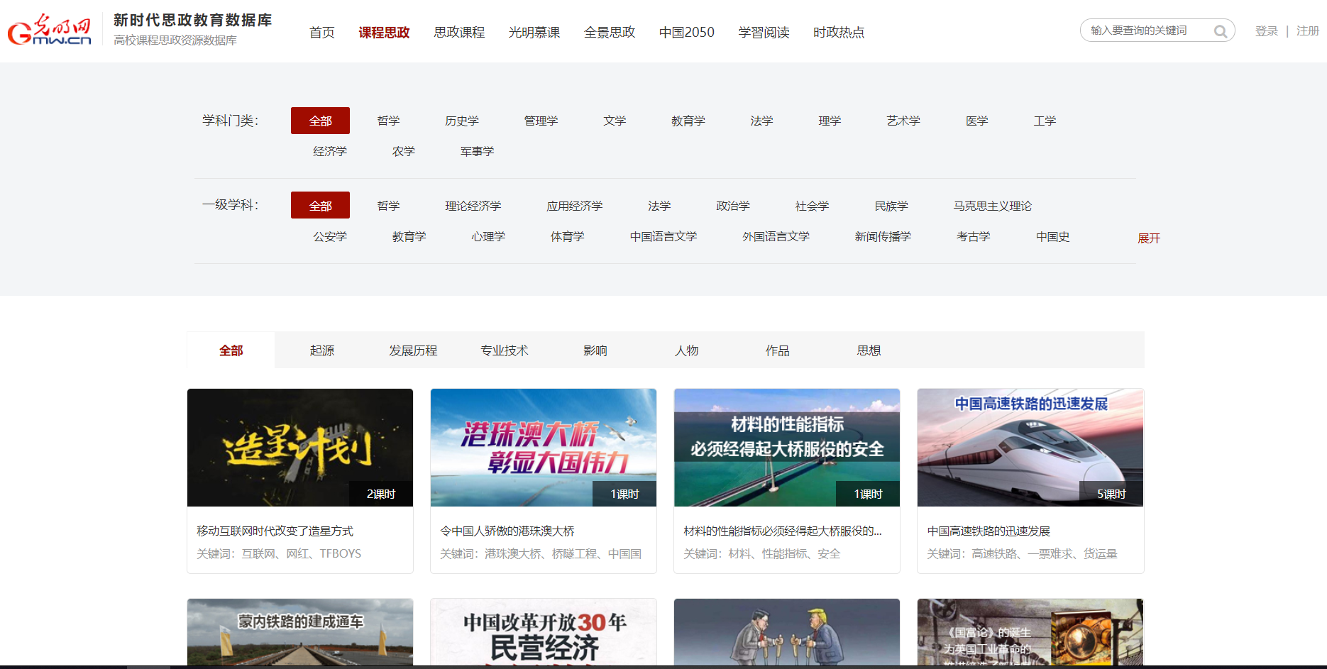
3.2 专业课程思政素材—课程思政
课程思政模块内容根据高校不同的学科特点，结合社会热点、重点事件，从学科的起源、发展、技术、影响等维度提供可融合的案例素材，让专业知识的学习不再“冰冷”。
课程思政

Slide 12
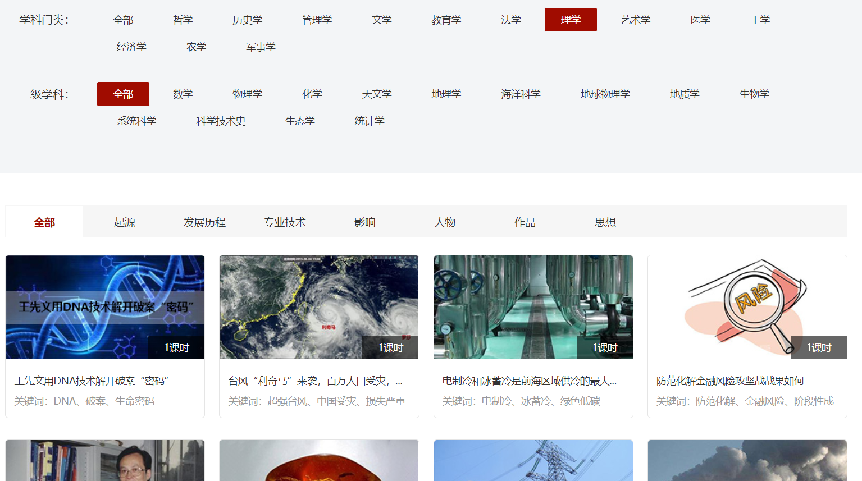
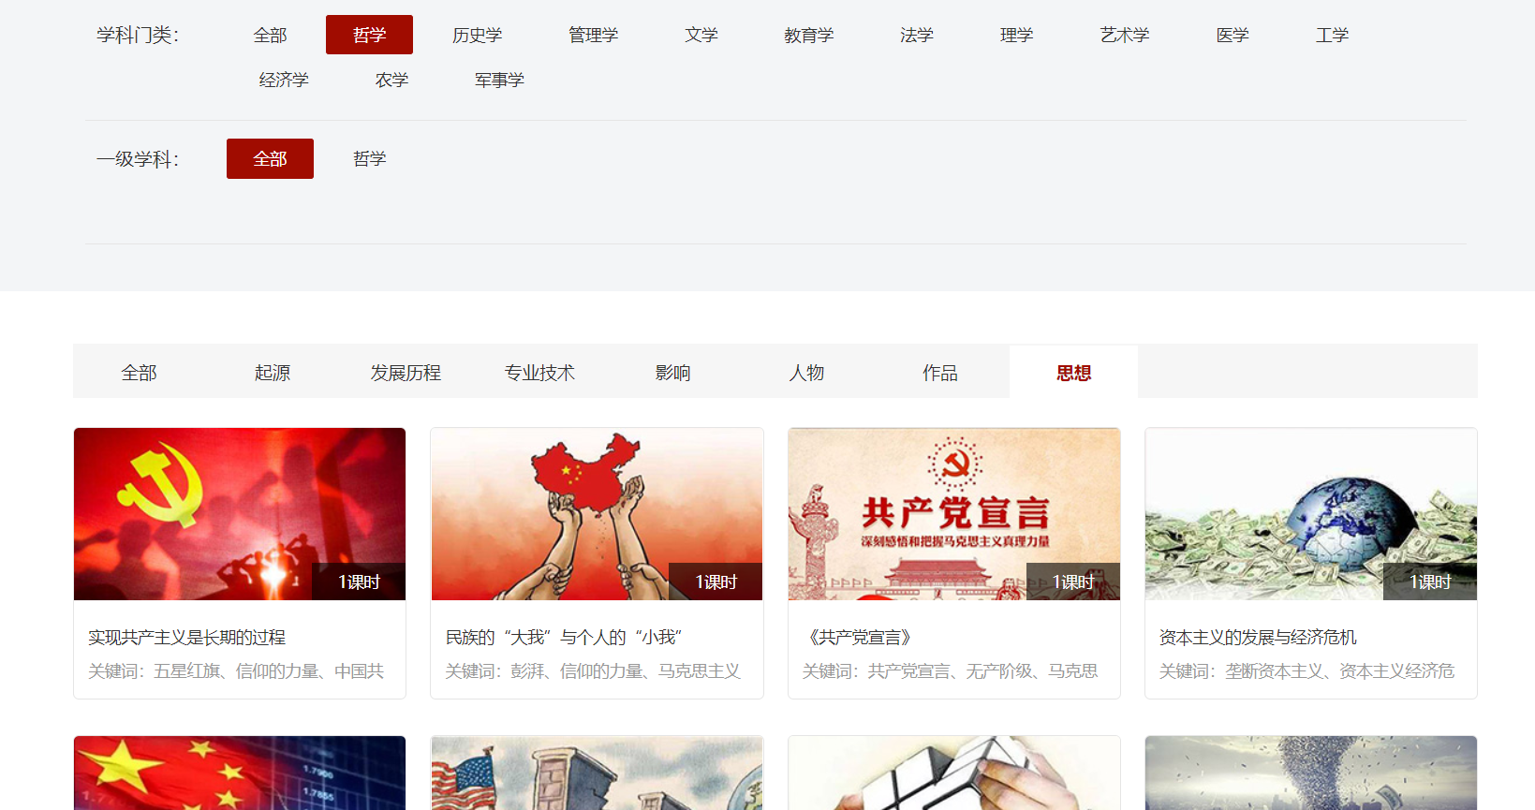
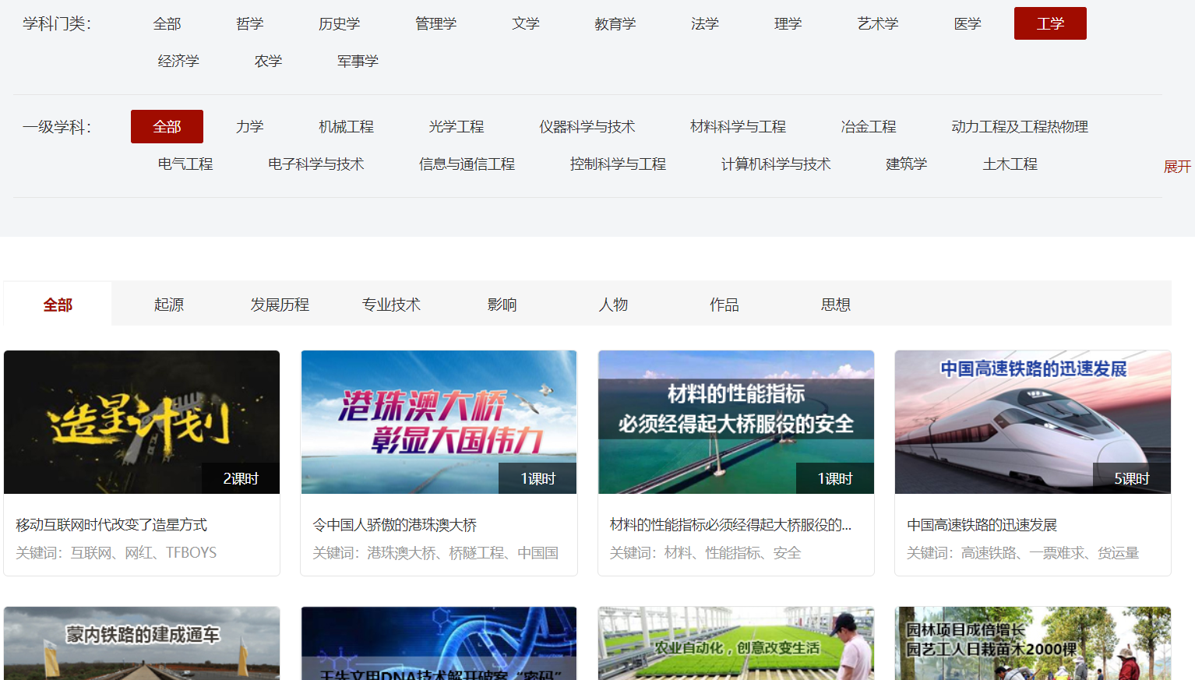
3.2 专业课程思政素材—课程思政
哲学社会科学类：视频资料提供马克思主义中国化的最新理论成果，重视价值引导和优秀传统文化的传承，引导学生自觉弘扬和践行社会主义核心价值观，不断增强“四个自信”。
理工类：视频资料从起源、发展、影响等维度阐述专业技术的艰难历程，在增强民族自信的同时，弘扬科学精神、探索创新精神。

Slide 13
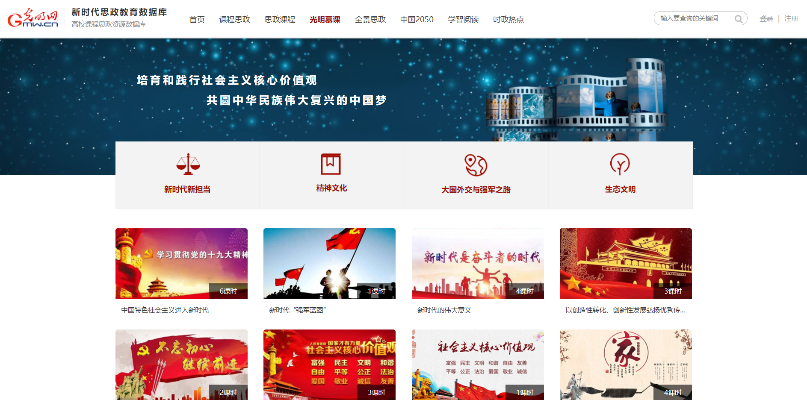
3.3 价值观培育（德育元素）资源
“争做社会主义合格的建设者和可靠接班人”需要学校教师的引导，更需要自身的学习领悟。学校和教师指明方向、教会方法，学生需要通过社会实践深刻体会，做个德才兼备的高素质人才。数据库以“光明慕课”为主，“时政热点”、“学習阅读”等版块为辅助，提供与个人道德修养相关的德育元素资源。
光明慕课
挖掘核心价值观在中国文化、生态文明等的表现，宣传我国在各个方面建设的成果；注重学生的心里健康教育，使广大学生坚定“四个自信”，激发其爱国主义情怀和民族自豪感，做合格的社会主义接班人。

Slide 14
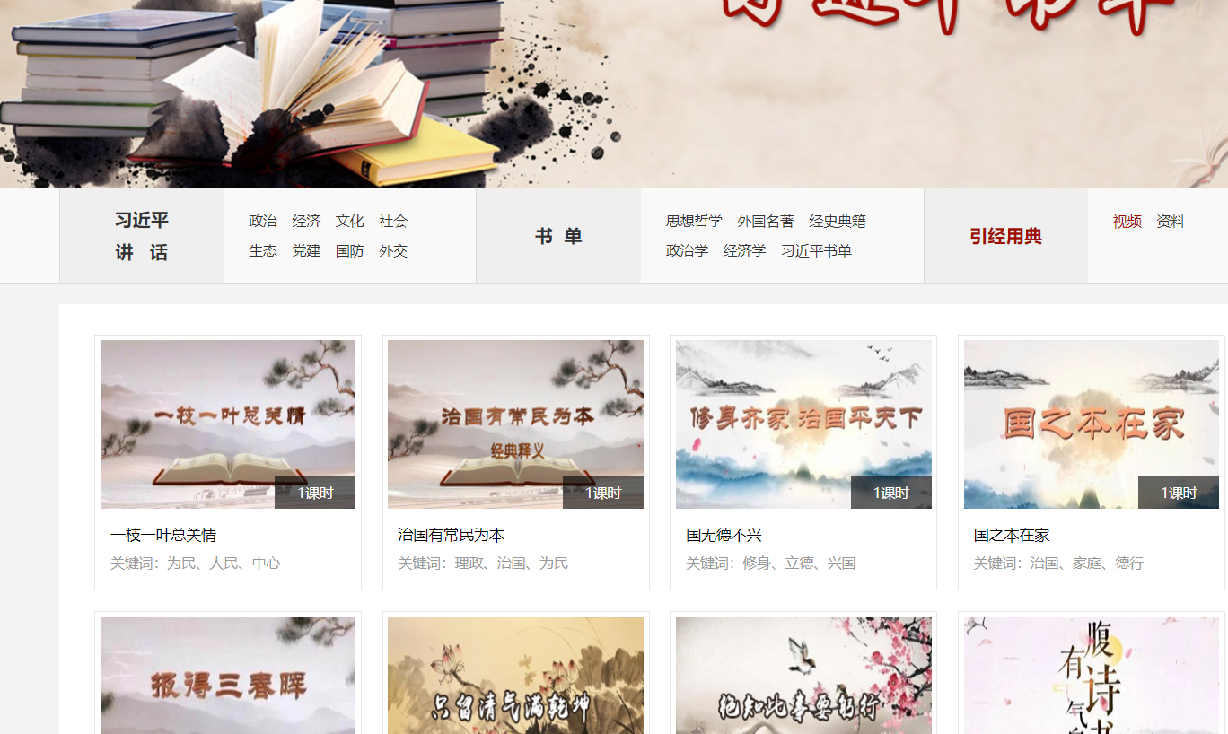
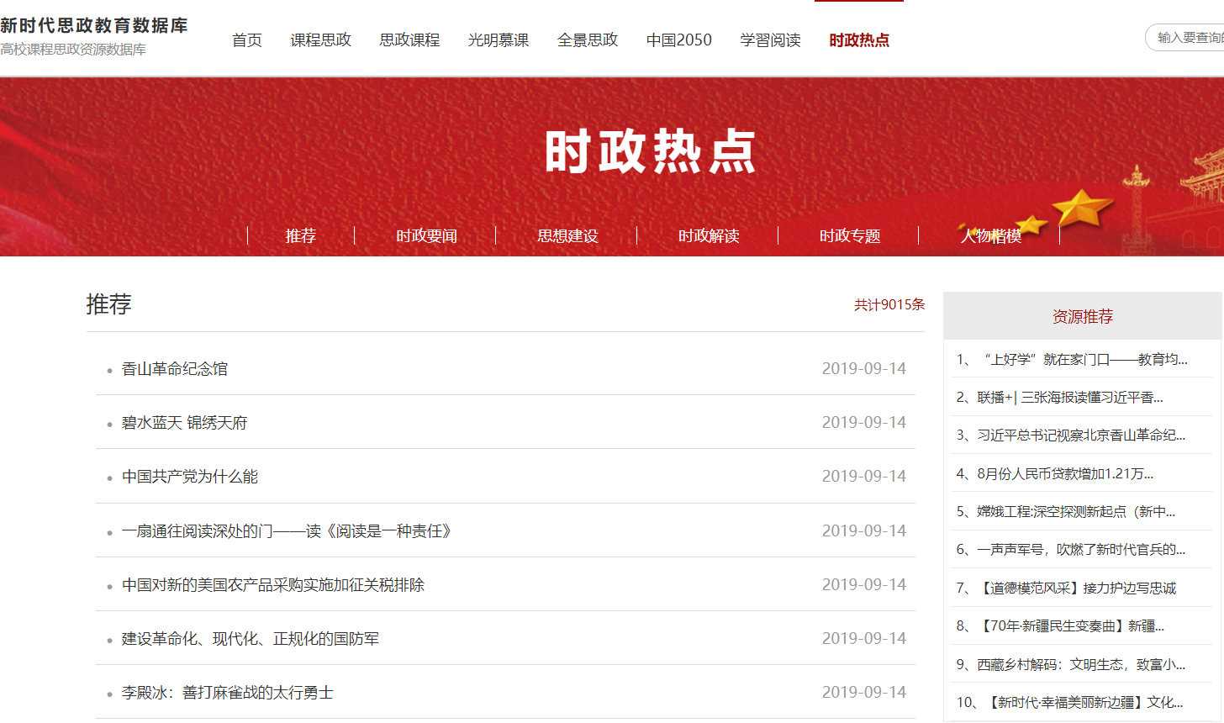
3.3 价值观培育（德育元素）资源
时政热点
时政热点包括时政要闻、思想建设、人物楷模、时政专题等，提供国家最新新闻热点、学习楷模人物、学科建设等资源数据，可用作高校思政课堂的最新案例素材，从而使思政课堂保持永恒的“新鲜度”。
学習阅读
“阅读学习可以让人保持思想活力，让人得到智慧启发，让人滋养浩然之气。”遵循习总书记的教导，贯彻重要讲话精神，追随其读书之路，不断坚持学习，实现“引经用典”的能力。

Slide 15
4 数据库优势分析
根据高校各学科的特点深挖具有学科特色的思政元素，并从起源、发展、技术、影响、人物等维度提供素材。
引用全景、融媒体等技术，赋予红色教育基地“生命力”，从而使理论知识的学习更有吸引力。
与学科专业结合
资源创新性
资源内容丰富、权威
与思政教材呼应
资源受众面广，可拓展性强
数据库内容与光明网等权威机构联合制作开发，并在其指导下，通过筛选、评估、论证等流程，提供不同类型的思政教育资源。
提供包括资讯、视频、专题等多种类型资源，即可放置于图书馆供师生自学使用，又可嵌入教学体系中，服务于课堂教学。
数据库知识点专题均从教材中选择并深化，从知识海洋中挑选所需资源，按照要求整理汇编，只为提供“精准、高度提炼”式的知识服务。

Slide 16
THANK YOU！
深挖思政元素，提供思政教育资源建设素材
2019.09

